Slide 1

Lessons Learned 2024
Information Type: Company: Information Owner:
Arı vızz vızz
Bu sefer BAL var..

Slide 2




Lessons Learned 2o24
Kod Kütüphanesi Yarışması
Hata Analizi ve Çözüm Yarışması
Kod İnceleme Olimpiyatı
Team Marketing
Öner Öztürk
Onur Yılmaz (L5)
Gamze Yaman
Mehmet Nakilcioğlu

Slide 3

İnovasyon Kaptanları
Mentor : Onur Türk

Slide 4

Bugs Bunny

Slide 5
S4 sisteminde üretim yeri üzerinde tutulan müşteri bilgisinin aynı müşteri erp sisteminde marc tablosunda güncelleme işlemini yapan programın yazılması.
Gelen talep

Slide 6
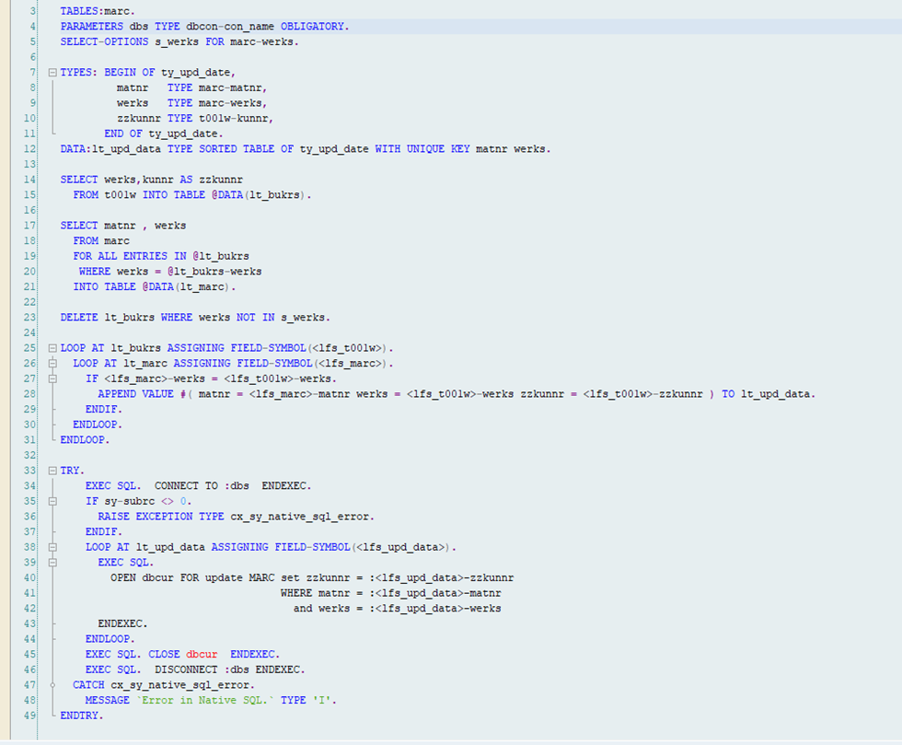
Yazılan Kod

Slide 7
1-) lt_upd_data itab sorted table insert değil append edilmiş sort edilmediği için dump alabilir sort edilerek insert edilmeli. 2-)lt_bukrs isim uyumsuzluğu mevcut plant veya werks gibi bir isim verilmeliydi. 3-) For all entries yapılmadan once data doluluğu control edilmeli 4-) Data çekip silmek yerine where koşuşuna seçim ekranı datası verilmeli 5-) iç içe loop kullanılmak zorunda ise where cond veya paralel proses kullanılmalı ( bu örnek için loop a ihtiyaç yok tek select ile join sonucu data alınmalıydı.) 6-) standart tablo update ile değil bapi ile güncellenmeli. 7-) native -sql temel amaç veri çekmektir veri gönderimi veya güncelleme için kullanılmamalı bunun yerine entegrasyon idoc.-ale vs kullanılmalı. 8-)bir try catch kullanılıyor ise catch te kendi standart mesajı okunmalı default bir mesaj basılmamalı 9-) bir mesaj text olarak sabit değil se91 objesi veya local text olarak eklenip conv yapılmalı. Sabit type vs kullanılması gerekiyor ise CONSTANTS kullanılmalı 10-) Üretim yerinde çekilen data neden karşı tarafta malzeme bazlı bir tabloda tutulmuş uretim yeri tablosu veya z li bir tablo tercih edilmemiş gerekli miydi sorgulanmalı .
Beklenen sorular ve düzenlemeler

Slide 8
Team Marketing
Ekip liderleri takımının reklamını ve bu sene takım için belirlediği hedefleri anlatır. Ekibindeki her üyenin en iyi bilmediğimiz özelliğinden bahseder. Ne gibi projeler yapabileceğini ve nelerde diğer ekipleden üstün olduğunu anlatır.
Bu çalışma Grup Yöneticisi ,Team Leadler üzerinden yapılacaktır.
Mentor : Mehmet Nakilcioğlu
Juri : Head ve Direktör
Jüri Değerlendirmesi : içerikleri değerlendirir ve kazananları seçer. Değerlendirme kriterleri, içerik kalitesi, yaratıcılık, uygunluk ve takım üyelerin en iyi şekilde tanıtma.

Slide 9
Kod Kütüphanesi Yarışması
Ekipler, belirli bir konuda (örneğin yaptığınız projelerde kullandığınız ve bu etkinlikte anlatacağınız tüm ekibin kullanacağı kod blokları) en iyi kod kütüphanesini oluşturmak için yarışır. Her ekip, kütüphanesini açıklamalı ve kullanım örnekleri sunmalıdır.
L1-L2-L3 arkadaşlarımız bu çalışmada yer alabilir. Takım Lider ve Grup Yöneticileri konu seçiminde karar vermelidirler.
Mentor : Öner Öztürk
Juri : Senior Expert Team
Jüri Değerlendirmesi : Jüri, kod kalitesi, belgelenme ve yenilikçilik gibi kriterlere göre değerlendirir. İlgili içeriğin tüm projelerde kullanımını değerlendirecektir.

Slide 10
Kod İnceleme Olimpiyatı
2023 yılında projede yapılan bir problemden dolayı sürecini değiştiren ve efor kapsam olarak projeye etkisinden bahsedeceğiz. Burada en fazla efor harcadığınız çalışma örnek olabilir. Böyle bir çalışma yok ise yapılan bir hatayı da sunabiliriz
Takım Lideri ve Grup yönetici arkadaşlar ekipten bilgi alarak bu konuyu bulur.
Mentor : Gamze Yaman,Serkan Taşkan
Juri : Expert Team
Jüri Değerlendirmesi : kod kalitesi, tasarım estetiği, kullanılabilirlik, performans gibi kriterler olabilir.

Slide 11
Hata Analizi ve Çözüm Yarışması
Ekipler, gerçek dünyadan alınan hata raporları üzerinde çalışır. Her ekip, hata kaynağını analiz eder, çözüm önerir ve bu çözümü uygular. En hızlı ve en etkili çözümü sunan ekip kazanır.
Headlik bazında Expert Team içerik hazırlar. 3 Vaka çalışmasından biri seçilir.
Mentor : Onur Yılmaz (L5)
Juri : L5
Jüri Değerlendirmesi : Jüri değerlendirme kriterlerini belilrler. Her ekibe Puan verilir.

Slide 12
Inovasyon Kaptanları
Expert ve Grup Yöneticisi arkadaşlarımızın ABAP ve FIORI dışında kullanabileceğimiz bir yeni teknolojiyi ekibe anlatması ve uygulanabilirliğini ispatlaması
Mentor : Onur Türk
Juri : Head ve Direktör
Jüri Değerlendirmesi : içerikleri değerlendirir ve kazananları seçer. Değerlendirme kriterleri, içerik kalitesi, yaratıcılık, uygunluk ve takım üyelerin en iyi şekilde tanıtma.
Inovasyon Kaptanları

Slide 13
Lessons Learned 2o24 Puanlama
Kod Kütüphanesi Yarışması
Hata Analizi ve Çözüm Yarışması
Kod İnceleme Olimpiyatı
Team Marketing
Her ekip yaptığı çalışma ile bir puan alacaktır. Her kategorinin kendi içinde bir değerlendirme kriteri olacak ve bu içeriğe göre değerlendirme puanı verecek. En fazla puanı toplayan ekip 1.ekip olacaktır.

Slide 14







Çalışma Zaman Planı
Team Marketing
10:00-11:00
Kod Kütüphanesi 11:00-12:00
Ögle Arası
12:00-13:00
Kod İnceleme
13:00-14:00
Hata Analizi
14:00-15:00
İnovasyon Kaptanları 15:00-16:00
Final Oturumu
16:00-18:00
Takım Sunumları 10:00-10:45
Puanlama 10:45-11:00
Kurallar: Her Takım 3 dkk sunum yapacaktır.
Takım Sunumları 11:00-11:45
Puanlama 11:45-12:00
Kurallar: Her Takım 3 dkk sunum yapacaktır.
Takım Sunumları 13:00-13:45
Puanlama 13:45-14:00
Kurallar: Her Takım 3 dkk sunum yapacaktır.
Vaka Sunumları 14:00-14:15
Vaka Seçimi 14:15-14:20
Vaka Çözümü 14:20-14:30
Takım Sunumları 14:30-14:45
Puanlama 14:45-15:00
Kurallar: Her Takım 90 saniye sunum yapacaktır.
L4 Sunumları 15:00-15:40
Puanlama 13:45-14:00
Kurallar: Her Takım 3 dkk sunum yapacaktır.
1.takım seçimi
1.Inovasyon kaptanı seçimi
Happy Hour

Slide 16
Copyright NTT DATA Business Solutions AG – All Rights Reserved
No part of this publication may be reproduced or transmitted in any form or for any purpose without the express permission of NTT DATA Business Solutions AG. The information contained herein may be changed without prior notice
Some software products marketed by NTT DATA Business Solutions AG and its distributors contain proprietary software components of other software vendors. All product and service names mentioned, and associated logos displayed are the trademarks of their respective companies. Data contained in this document serves informational purposes only. National product specifications may vary
The information in this document is proprietary to NTT DATA Business Solutions AG. This document is a preliminary version and not subject to your license agreement or any other agreement with NTT DATA Business Solutions AG. This document contains only intended strategies, developments, and product functionalities and is not intended to be binding upon NTT DATA Business Solutions AG to any particular course of business, product strategy, and/or development. NTT DATA Business Solutions AG assumes no responsibility for errors or omissions in this document. NTT DATA Business Solutions AG does not warrant the accuracy or completeness of the information, text, graphics, links, or other items contained within this material. This document is provided without a warranty of any kind, either express or implied, including but not limited to the implied warranties of merchantability, fitness for a particular purpose, or non-infringement
NTT DATA Business Solutions AG shall have no liability for damages of any kind including without limitation direct, special, indirect, or consequential damages that may result from the use of these materials. This limitation shall not apply in cases of intent or gross negligence
The statutory liability for personal injury and defective products is not affected. NTT DATA Business Solutions AG has no control over the information that you may access through the use of hot links contained in these materials and does not endorse your use of third-party web pages nor provide any warranty whatsoever relating to third-party web pages.

